Slide 1
کاتالوگ نرم‌افزاری های طراحی شده
حمل‌ و نقل
لجستیک
کسب‌ و کار و بنگاه اقتصادی
ناوگان تاکسی • اعزام
پیک مدیریت پسماند
مدیریت ارتباط با مشتری • حسابداری
Investor Presentation | 1

Slide 2
سبد محصولات
۱۰ پلتفرم تخصصی در حوزه‌های حمل‌ونقل، تجارت و سازمانی
05 مدیریت ارتباط با مشتری(CRM) باشگاه مشتریان
04 کافه و رستوران
مدیریت پسماند03
پیک موتوری 02
01 تاکسی اینترنتی
ثبت سفارش‌ کافه و رستوران
درخواست‌های شهروندان + جمع‌آوری طبق برنامه
تحویل شهری و عملیات ناوگان
مسافر + راننده +
مرکز اعزام
ارتباط با مشتری و وفاداری مشتری
10. مجموعه های ورزشی و تفریحی
09 املاک و مستغلات حرفه‌ای
8 . بازار طلا و جواهرات
6. شرکت های تولیدی صنعتی
7.CRM شرکت های حقوقی
• تدارکات
• تولید
• نگهداری و تعمیرات
کنترل کیفیت
• انبار
نرم‌افزار مدیریت باشگاه ها و
مراکز تفریحی
بازار تخصصی املاک و سامانه مدیریت ارتباط با مشتری (CRM)
پلتفرم حرفه‌ای خرید و فروش صنف طلا جواهر و نقره
سیستم مدیریت
موسسه حقوقی
Investor Presentation | 2

Slide 3
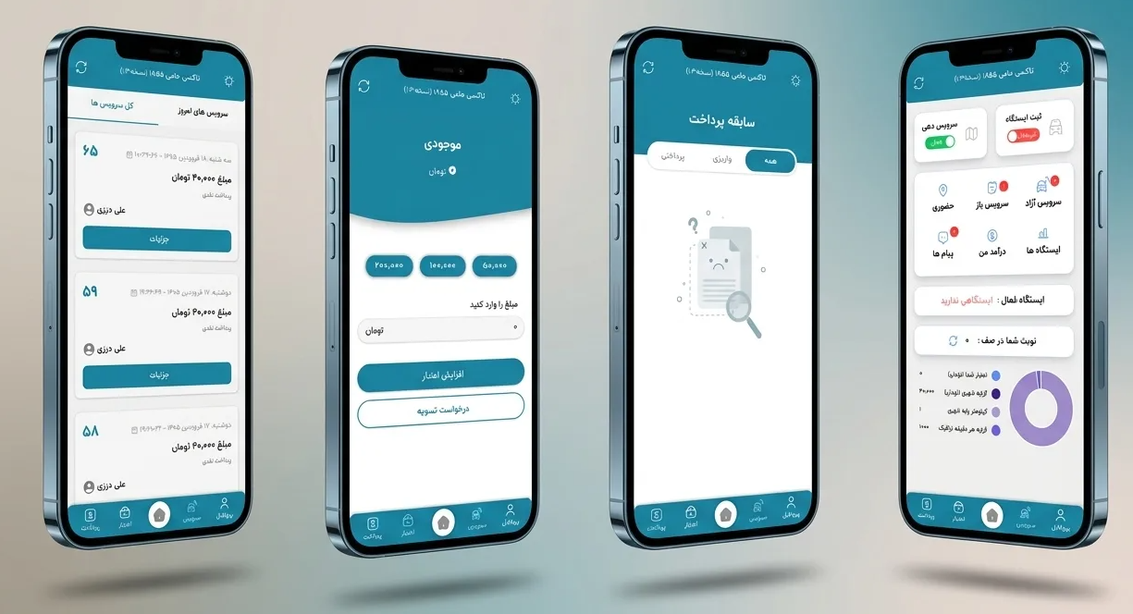
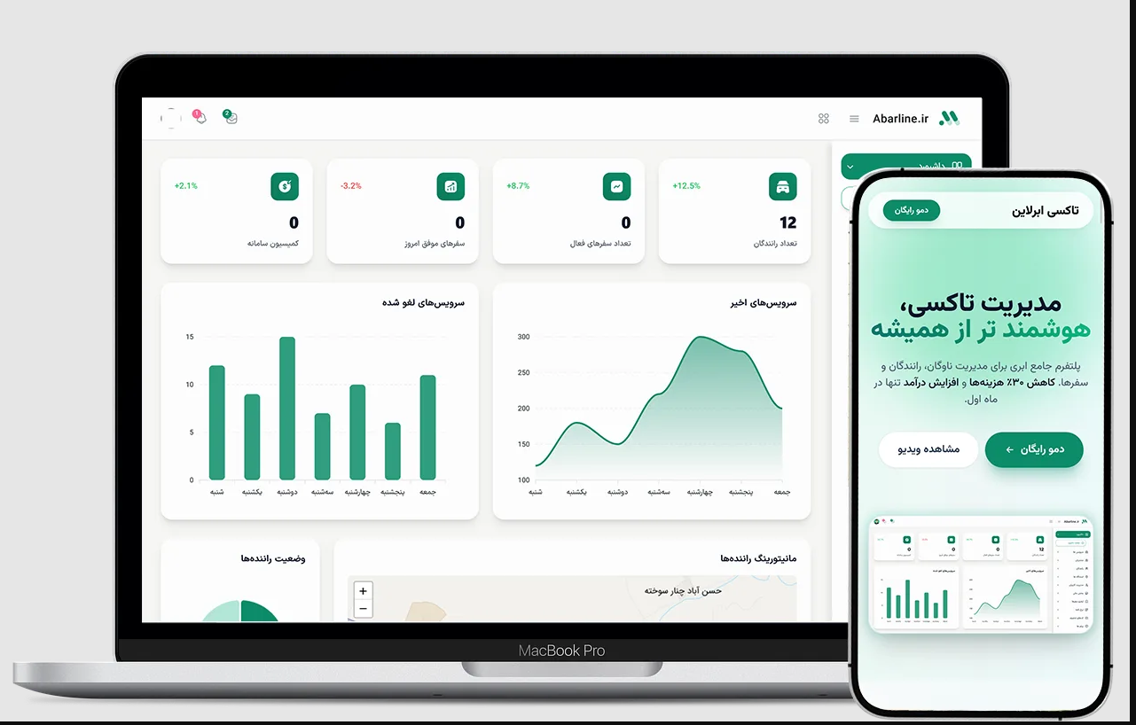
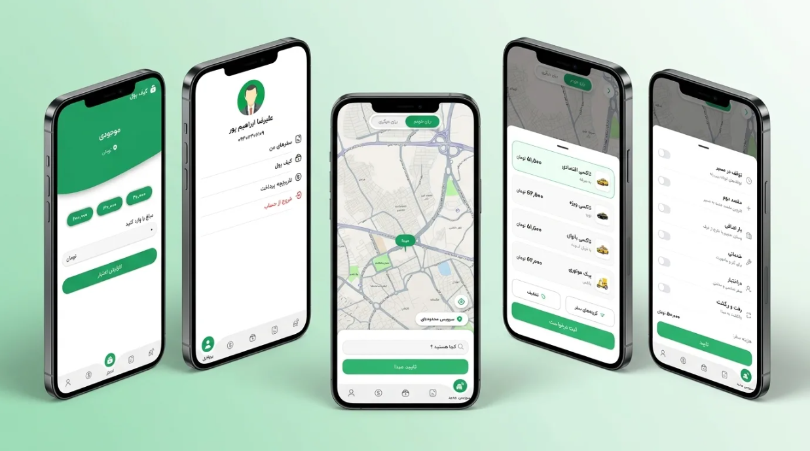
تاکسی اینترنتی
اپلیکیشن مسافر + اپلیکیشن راننده + پنل دیسپچ (مدیریت اعزام)
تحویل درون‌شهری و مدیریت ناوگان
اپلیکیشن مسافر : رزرو سفر، مکان‌یابی دقیق، پرداخت آنلاین و رهگیری لحظه‌ای سفر
اپلیکیشن راننده: دریافت سرویس، پذیرش/رد درخواست، مسیریابی و مدیریت وضعیت
پنل دیسپچ: نقشه زنده، مدیریت رانندگان و ناوگان، سرویس حمل‌ونقل و سرویس مدارس
معماری چندشعبه‌ای / وایت‌لیبل White-label): ) :قابلیت شخصی‌سازی و پیاده‌سازی مستقل برای برندها و شعب مختلف
PRODUCT IMAGE 2
Place screenshot / UI here
یک فرایند دیجیتال یکپارچه؛ از ثبت درخواست سفر تا تسویه حساب
Investor Presentation | 3

Slide 4



پیک موتوری
تحویل درون‌شهری و مدیریت ناوگان
اپ راننده و پیک
ثبت سفارش
ثبت سفارش‌ها و مدیریت مشتریان
نمایش وضعیت مرسوله و پیگیری تحویل
گزارش‌گیری بر اساس مناطق، ناوگان و عملکرد عملیاتی
مناسب برای شبکه‌های پیک موتوری و تحویل درون‌شهری
PRODUCT IMAGE 1
Place screenshot / UI here
PRODUCT IMAGE 2
Place screenshot / UI here
دید کامل بر عملیات؛ از ثبت سفارش تا تحویل نهایی
Investor Presentation | 4

Slide 5

مدیریت پسماند
درخواست شهروند سفیر جمع‌آوری در زمان تعیین‌شده
• اپ شهروند: ثبت درخواست جمع‌آوری پسماند + باشگاه مشتریان
• انتخاب محل، نوع پسماند و زمان انتخابی برای جمع‌آوری پسماند
• اپ سفیر: دریافت درخواست‌های ارجاع‌شده و مأموریت‌های برنامه‌ریزی‌شده
• سفیر در زمان تعیین‌شده مراجعه کرده و پایان عملیات جمع‌آوری را ثبت می‌کند
• پنل مدیریت: ارجاع مأموریت‌ها، نظارت، گزارش‌گیری و تحلیل عملکرد
Investor Presentation | 5

Slide 6
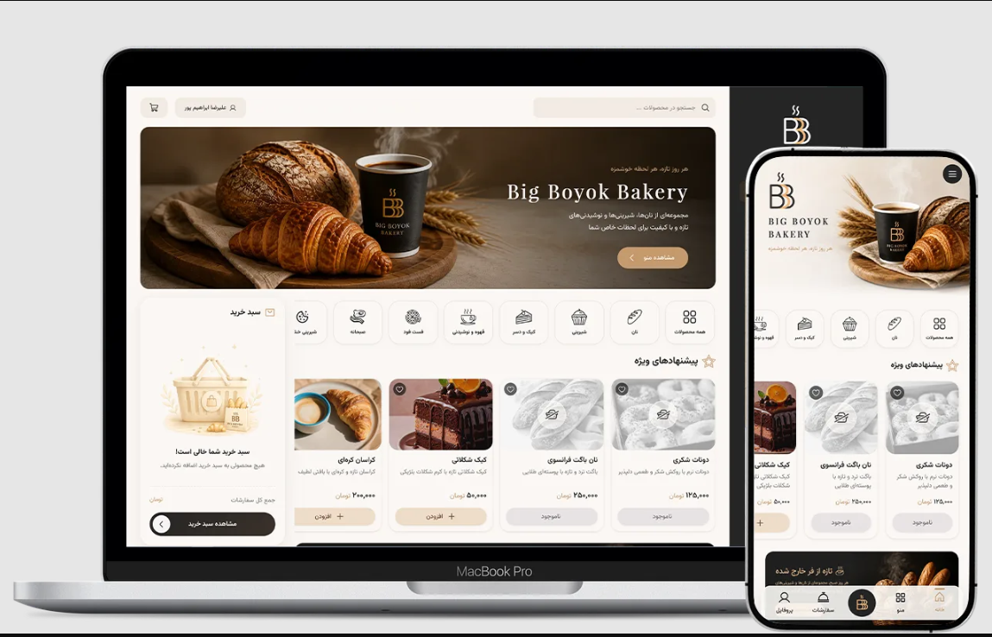
مدیریت رستوران
مدیریت سفارش‌های دیجیتال و عملیات رستوران
مدیریت سفارش‌ها و سوابق مشتریان
مدیریت محصولات، منو و قیمت‌ها
امکانات باشگاه مشتریان و برنامه‌های وفاداری
گزارش‌های عملیاتی و پایش عملکرد
قابلیت توسعه برای سفارش آنلاین و اتصال به کیوسک سفارش گیری
Investor Presentation | 6

Slide 7
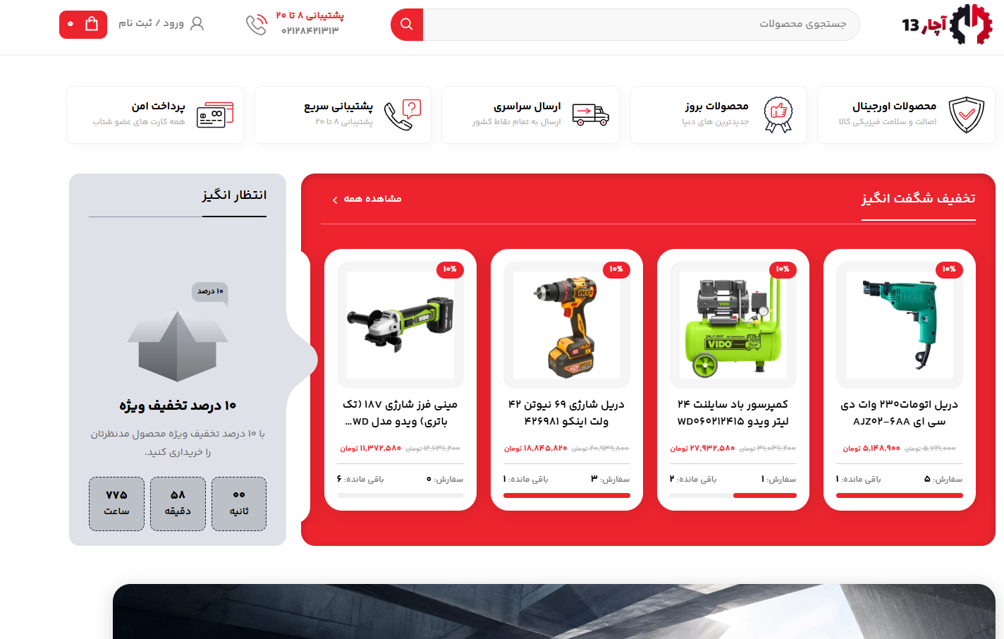
فروشگاه آنلاین
مدیریت سفارش‌های دیجیتال و فروش آنلاین
مدیریت سفارش‌ها و سوابق مشتریان
مدیریت محصولات، منو و قیمت‌ها
امکانات باشگاه مشتریان و برنامه‌های وفاداری
گزارش‌های عملیاتی و پایش عملکرد
قابلیت توسعه برای سفارش آنلاین و اتصال به نرم افزار حسابداری
Investor Presentation | 6

Slide 8
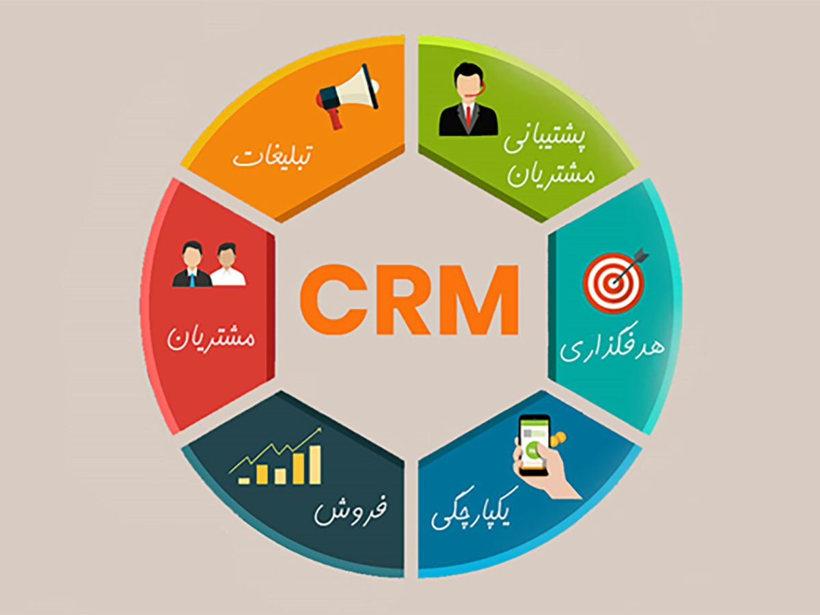
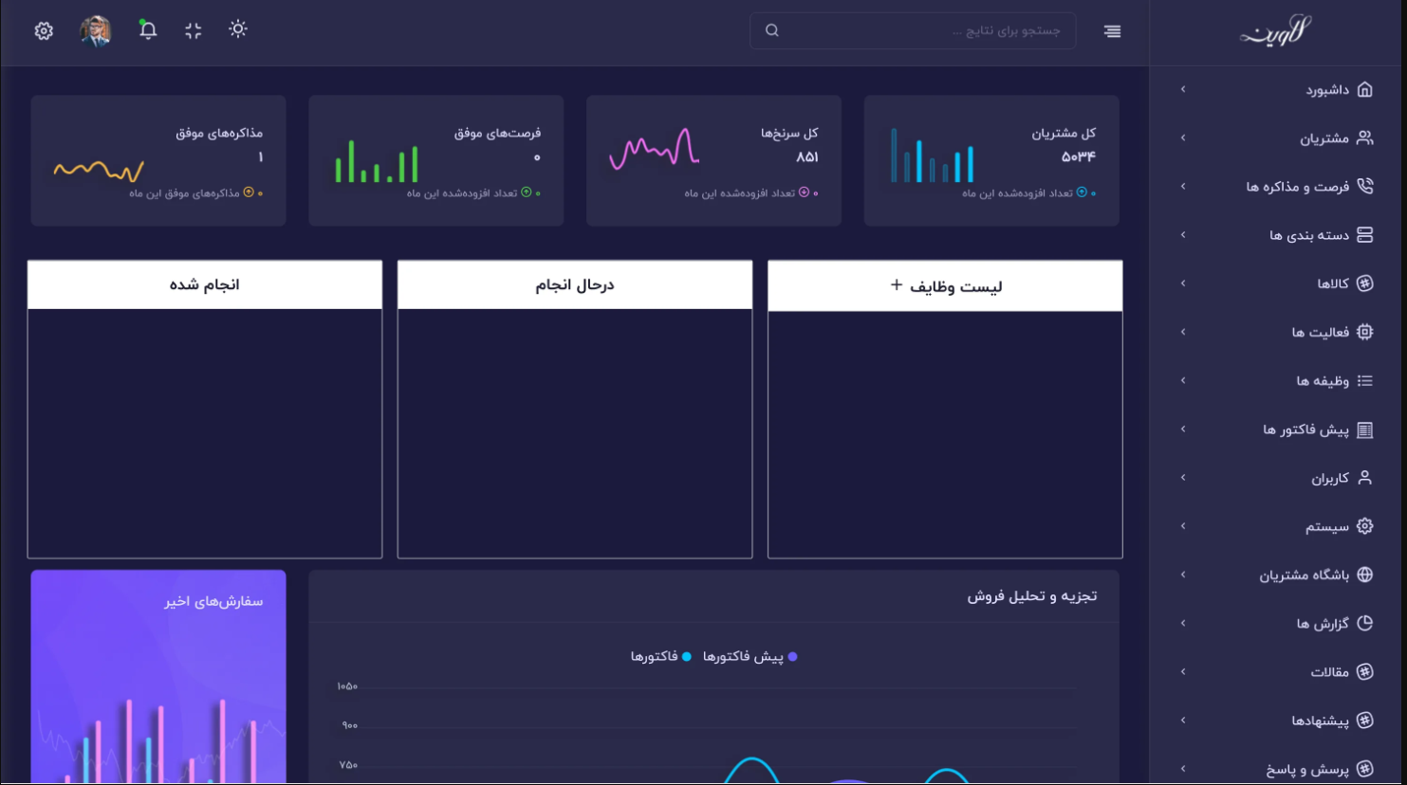

CRM باشگاه مشتریان
مدیریت ارتباط با مشتری، وفادارسازیو افزایش تعامل
پروفایل جامع مشتری و سوابق تعاملات
دسته‌بندی مشتریان و ارتباط هدفمند با هر گروه
مدیریت وفاداری، امتیازها، پاداش‌ها و کمپین‌ها
تحلیل خریدها و تعاملات مشتریان
امکان اتصال به فروش و سیستم
داده های مشتری را به یک دارایی عملیاتی و تجاری تبدیل کنید
Investor Presentation | 7

Slide 9

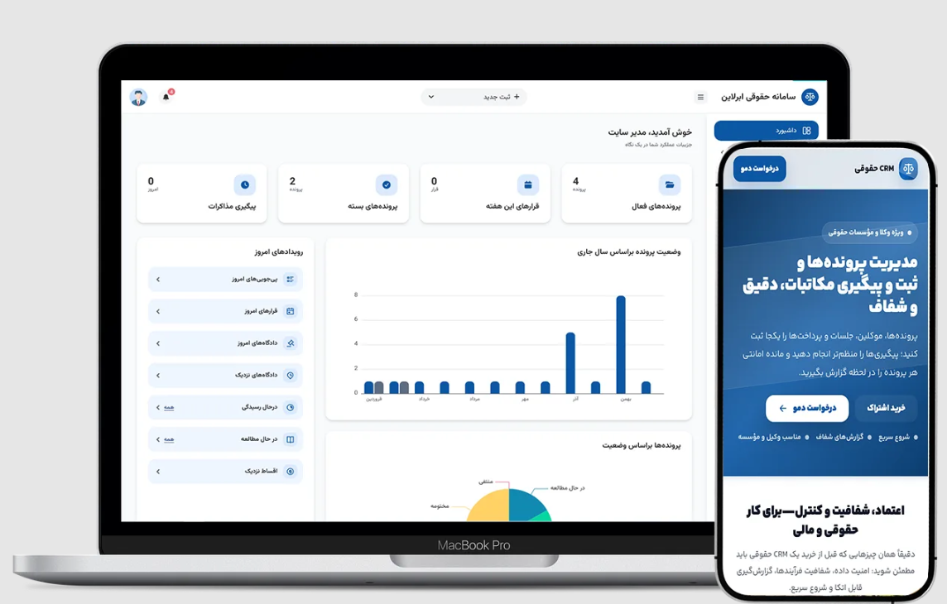
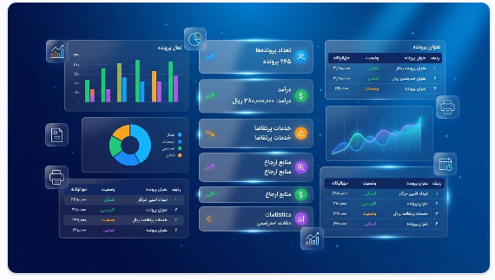
CRM دفاتر حقوقی
مدیریت امور حقوقی برای دفاتر و سازمان‌ها
• مدیریت پرونده‌ها و امور حقوقی
• مدیریت موکلان، وکلا و افراد مرتبط با هر پرونده
• ثبت قراردادها، اسناد حقوقی و سوابق پرونده
• مدیریت جلسات دادگاه، مهلت‌ها و قرارهای حقوقی
• مدیریت مالی، حق‌الوکاله و پیگیری پرداخت‌ها
• گزارش‌های حقوقی، وضعیت پرونده‌ها و پایش عملکرد وکلا
PRODUCT IMAGE 1
Place screenshot / UI here
PRODUCT IMAGE 2
Place screenshot / UI here
هسته‌ای یکپارچه برای اتصال تمام بخش‌های مدیریت پرونده و مشتری
Investor Presentation | 8

Slide 10
ERP
پلتفرم یکپارچه مدیریت سازمان
تدارکات و خرید
باشگاه مشتریان
حسابداری
حسابداری بهای تمام‌شده
داده و فرایند یکپارچه
داده و فرایند یکپارچه
داده و فرایند یکپارچه
داده و فرایند یکپارچه
برنامه‌ریزی و تولید
تأمین و نگهداری
کنترل کیفیت
انبار
داده و فرایند یکپارچه
داده و فرایند یکپارچه
داده و فرایند یکپارچه
داده و فرایند یکپارچه
Investor Presentation | 9

Slide 11
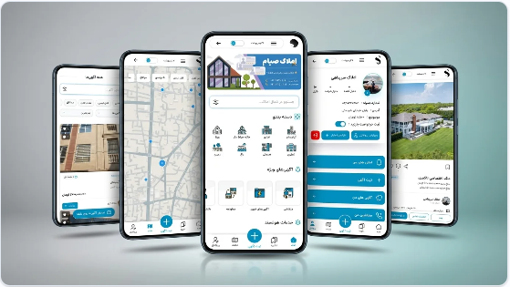
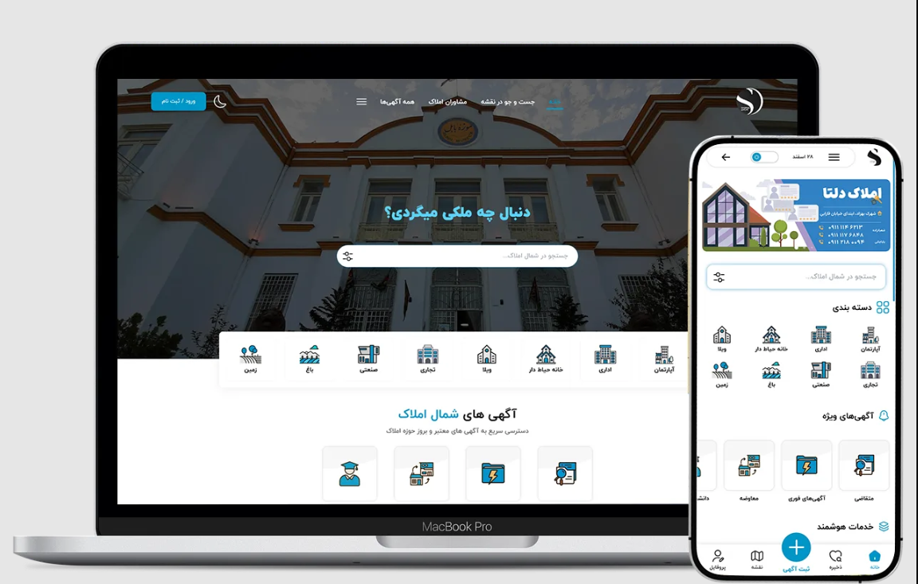

پلتفرم حرفه‌ای املاک و مستغلات
بازار تخصصی املاک به‌همراه CRM حرفه‌ای
• ثبت آگهی‌های حرفه‌ای املاک با مشخصات دقیق و ساختاریافته
• جست‌وجو و فیلتر ملک بر اساس معیارهای تخصصی
• CRM مشتریان، خریداران و فروشندگان
• مدیریت سرنخ‌ها، درخواست‌ها و پیگیری‌ها
• تطبیق ملک با نیاز مشتری و مدیریت فرایند فروش
PRODUCT IMAGE 1
Place screenshot / UI here
PRODUCT IMAGE 2
Place screenshot / UI here
طراحی‌شده به عنوان یک پلتفرم تخصصی، نه صرفاً یک وب‌سایت عمومی نیازمندی‌ها
Investor Presentation | 10

Slide 12

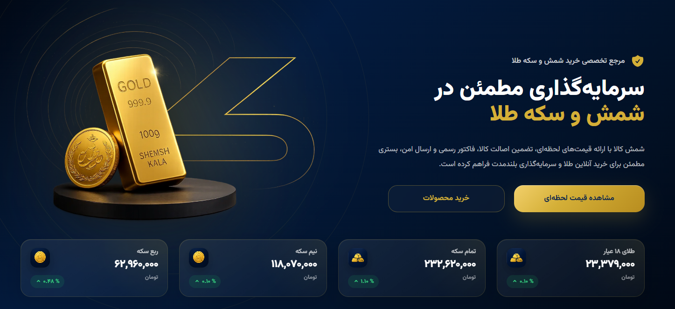
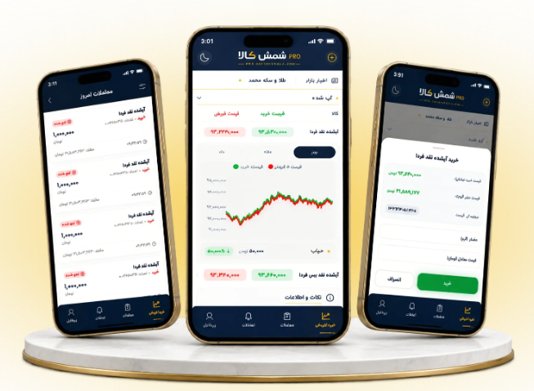
بازار آنلاین طلا
پلتفرم دیجیتال حرفه‌ای برای خرید و فروش طلا
• فرایند خرید و فروش و مدیریت سفارش‌ها
• امکان اتصال به قیمت‌ها و داده‌های بازار
• حساب مشتری و سوابق معاملات
• امکان مدیریت نمایندگان، شعب و موجودی
• قابلیت اتصال به پرداخت، تسویه و گزارش‌گیری خرید و فروش
PRODUCT IMAGE 2
Place screenshot / UI here
ساختار منعطف سامانه، امکان توسعه و پشتیبانی از مدل‌های مختلف کسب‌وکار؛ از بازار آنلاین و شبکه تامین کنندگان تا تجارت دیجیتال را فراهم می‌کند.
Investor Presentation | 11

Slide 13
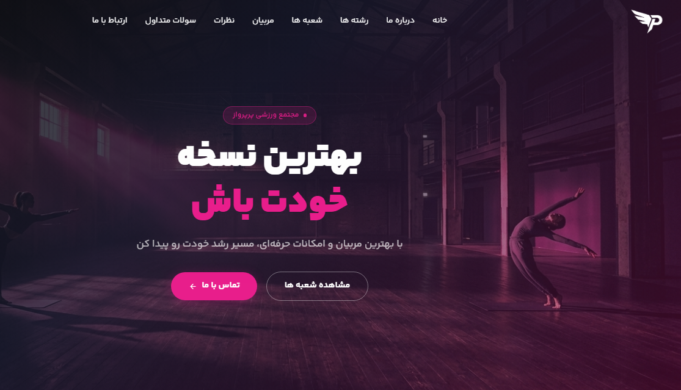
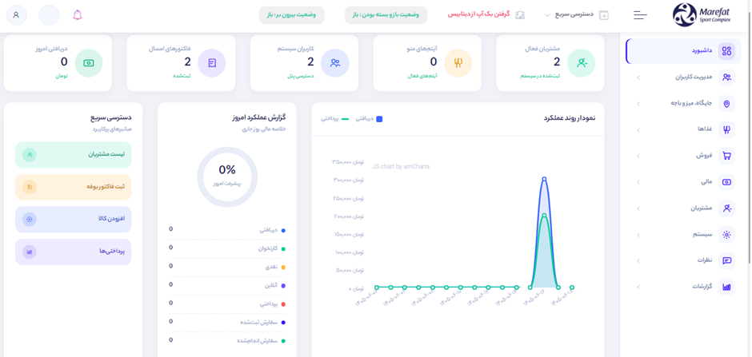
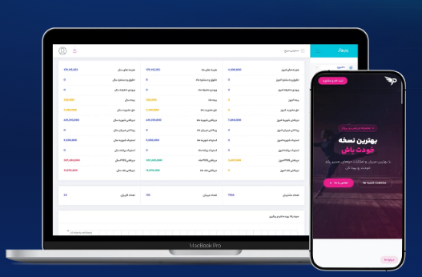
باشگاه ورزشی
نرم‌افزار جامع مدیریت مجموعه‌های ورزشی
• مدیریت اعضا و مشتریان
• مدیریت کلاس‌ها، برنامه‌ها و رزروها
• مدیریت مربیان، کارکنان و کمیسیون‌های پرداختی
• پرداخت‌ها، اشتراک‌ها و سوابق مالی
Investor Presentation | 12

Slide 14
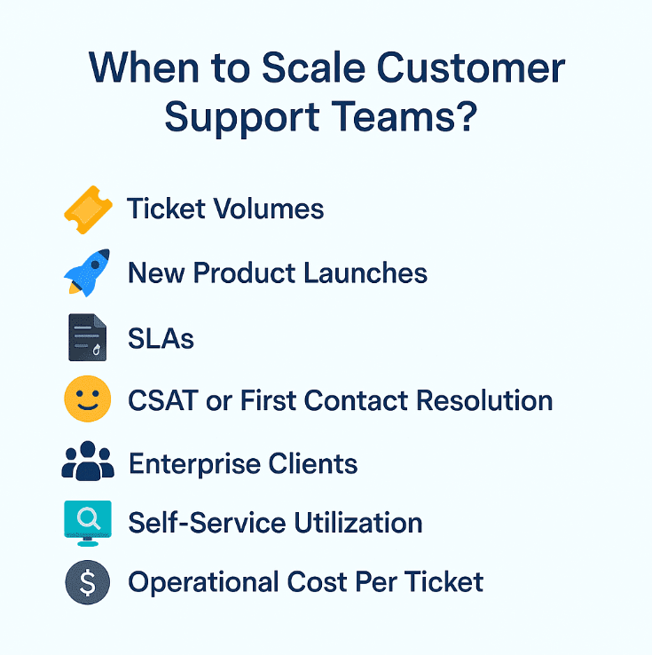
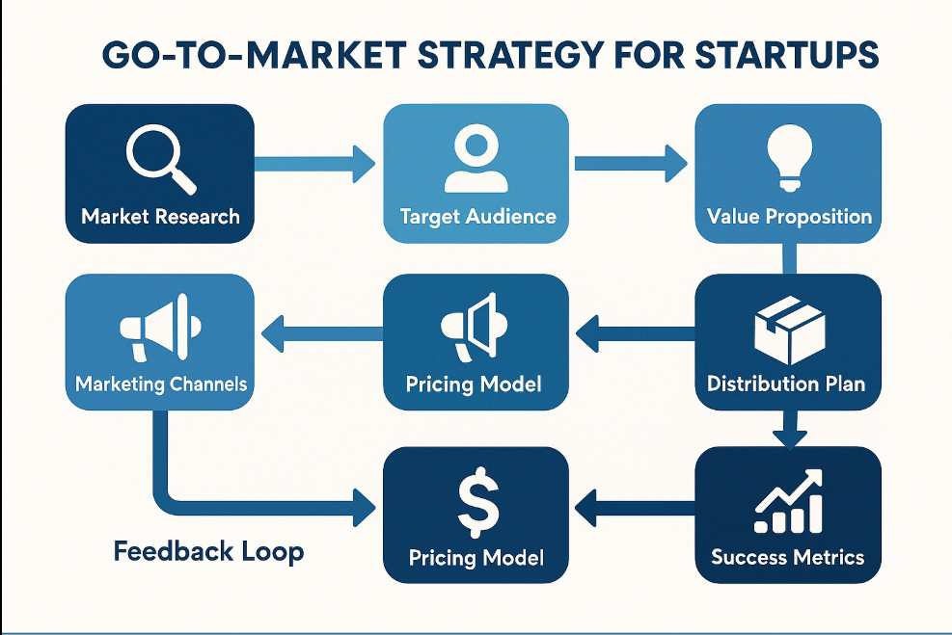

فرصت سرمایه‌گذاری
سرمایه‌گذاری برای بومی‌سازی محصولات و توسعه بازار
3- توسعه مقیاس
2- ورود به بازار
1- محصول
زیرساخت و ظرفیت فنی
تیم پشتیبانی
موفقیت و رضایت مشتریان
گسترش فعالیت در شهرهای مختلف
فروش محلی
همکاری‌های تجاری
مشتریان پایلوت
بازاریابی
بومی‌سازی زبان و محصول
قابلیت‌های متناسب با بازار
اتصال به سامانه‌های موردنیاز
طراحی و بسته‌بندی محصولات
Investor Presentation | 13

Slide 15
فرصت سرمایه‌گذاری
سرمایه‌گذاری برای بومی‌سازی محصولات و توسعه بازار
6. توسعه راهکارهای حمل‌ونقل
5. گسترش بازار سازمانی
4. توسعه سبد محصولات
حمل‌ونقل یکی از حوزه‌های اصلی محصولات شرکت است و راهکار آن بخش‌هایی مانند مسافر، راننده و مدیریت اعزام را دربرمی‌گیرد.
امکاناتی مانند ثبت سفر، مدیریت رانندگان، مسیریابی و پایش وضعیت، هسته اصلی این سامانه را تشکیل می‌دهند.
این زیرساخت می‌تواند متناسب با نیاز مجموعه‌های مختلف حمل‌ونقلی توسعه پیدا کند.
تمرکز بر بازارهای تخصصی حمل‌ونقل و ناوگان، مسیر مشخصی برای توسعه این محصول ایجاد می‌کند.
مجموعه‌ای از راهکارهای نرم‌افزاری را برای حوزه‌های مختلف کسب‌وکار در اختیار دارد.
این سبد از حمل‌ونقل و لجستیک تا مدیریت سازمانی، CRM، املاک و سایر حوزه‌های تخصصی را پوشش می‌دهد.
تنوع محصولات، امکان تمرکز بر بازارهای مختلف را بدون وابستگی به یک صنعت مشخص فراهم می‌کند.
ادامه توسعه و تکمیل این محصولات، یکی از مسیرهای طبیعی رشد مجموعه خواهد بود.
بخش قابل‌توجهی از محصولات شرکت برای مدیریت فرآیندهای عملیاتی و سازمانی طراحی شده‌اند.
راهکارهایی مانند ERP، حسابداری، مدیریت تولید، انبار و نگهداری می‌توانند در ساختارهای مختلف کسب‌وکار مورد استفاده قرار گیرند.
توسعه بازار این محصولات، بیش از هر چیز به ایجاد ارتباط پایدار با مشتریان سازمانی وابسته است.
گسترش شبکه فروش و اجرای پروژه‌های سازمانی می‌تواند این بخش از کسب‌وکار را بزرگ‌تر کند.
Investor Presentation | 14

Slide 16

فرصت سرمایه‌گذاری
سرمایه‌گذاری برای بومی‌سازی محصولات و توسعه بازار
CRM 9. توسعه بازار
8. توسعه راهکارهای یکپارچه سازمانی
7. رشد بازار لجستیک و پیک
CRM شرکت بر پایه مدیریت اطلاعات مشتری، سوابق ارتباطی، دسته‌بندی مشتریان و برنامه‌های وفاداری تمرکز دارد.
ترکیب اطلاعات مشتری با تحلیل خرید و تعاملات، امکان شناخت دقیق‌تری از رفتار مشتری ایجاد می‌کند.
ارتباط این بخش با سیستم‌های فروش و ERP نیز می‌تواند ارزش عملیاتی محصول را افزایش دهد.
توسعه نسخه‌های تخصصی CRM برای صنایع مختلف، یکی از مسیرهای قابل بررسی برای رشد این حوزه است.
ERP این شرکت مجموعه‌ای از حوزه‌های تدارکات، حسابداری، بهای تمام‌شده، تولید، نگهداری، کنترل کیفیت و انبار را در یک ساختار به هم متصل می‌کند.
این یکپارچگی برای کسب‌وکارهایی که اطلاعاتشان در بخش‌های مختلف پراکنده است، اهمیت ویژه‌ای دارد.
توسعه ارتباط میان این ماژول‌ها می‌تواند استفاده از سیستم را برای سازمان‌های
بزرگ‌تر نیز کاربردی‌تر کند.
در این مسیر، عمق محصول و کیفیت یکپارچه‌سازی اهمیت بیشتری از افزایش تعداد ماژول‌ها دارد.
راهکار لجستیک شرکت بر ثبت سفارش، مدیریت مشتری، اپلیکیشن پیک و رهگیری مرسوله متمرکز است.
گزارش‌گیری بر اساس مناطق، ناوگان و عملکرد عملیاتی نیز در ساختار محصول پیش‌بینی شده است.
این مجموعه قابلیت استفاده در شبکه‌های تحویل شهری و ناوگان موتورسیکلت را دارد.
گسترش همکاری با کسب‌وکارهایی که به خدمات توزیع و تحویل نیاز دارند، می‌تواند بازار این محصول را توسعه دهد.
Investor Presentation | 15

Slide 17

فرصت سرمایه‌گذاری
سرمایه‌گذاری برای بومی‌سازی محصولات و توسعه بازار
12. توسعه و مقیاس‌پذیری بازار
011 توسعه پلتفرم‌های تجارت دیجیتال
10 . ورود عمیق‌تر به بازارهای تخصصی
در سبد شرکت ، محصولاتی مانند بازار تخصصی طلا و پلتفرم املاک، ظرفیت حضور در مدل‌های مبتنی بر تجارت و بازار آنلاین را نشان می‌دهند.
در پلتفرم طلا، امکاناتی مانند مدیریت کالا، سفارش، حساب مشتری و سوابق تراکنش در نظر گرفته شده است.
ساختار محصول همچنین قابلیت پشتیبانی از شبکه نمایندگان و مدل‌های مختلف تجارت دیجیتال را دنبال می‌کند.
توسعه این بخش می‌تواند شرکت را در کنار نرم‌افزارهای سازمانی، وارد بازارهای پلتفرمی نیز کند.
گستردگی محصولات شرکت، امکان فعالیت هم‌زمان در چند بازار و صنعت را فراهم کرده است.
در مرحله بعد، توسعه بازار نیازمند تقویت فروش، پشتیبانی، استقرار و ارتباط مستمر با مشتریان خواهد بود.
تمرکز بر بازارهای هدف و انتخاب حوزه‌هایی که تناسب بیشتری با محصولات موجود دارند، می‌تواند مسیر توسعه را منسجم‌تر کند.
به این ترتیب، رشد مجموعه تنها به تولید محصول جدید وابسته نخواهد بود و از توسعه بازار محصولات فعلی نیز بهره خواهد گرفت.
یکی از ویژگی‌های سبد، طراحی محصولات برای نیازهای مشخص هر صنعت است؛ برای نمونه، راهکار جداگانه‌ای برای مدیریت دفاتر حقوقی و سامانه‌ای تخصصی برای املاک ارائه شده است.
این رویکرد به جای ارائه یک نرم‌افزار عمومی، بر فرآیندهای واقعی هر حوزه تمرکز دارد.
توسعه محصولات تخصصی می‌تواند امکان حضور در بازارهای کوچک‌تر اما هدفمند را فراهم کند.
تداوم این مسیر، سبد شرکت را از نظر تنوع و عمق راهکارها گسترده‌تر خواهد کرد.
Investor Presentation | 16

